Slide 1
基于分词模型的 代码剽窃检测
2016011383 王元炜
2016011366 琚锡廷
2016011352 高 健

Slide 2
检测与反检测手段对比
 | 字符串比较 | 语法树分析 | 词法分析 | 程序依赖图分析
直接抄袭 | Yes | Yes | Yes | Yes
Identifier 重命名 | No | Yes | Yes | Yes
插入代码 | No | Particial | Partial | Yes
改变代码顺序 | No | No | Partial | Yes
改变代码结构 | No | No | No | Yes
编码复杂度 | 0 | 3 | 4 | 10

Slide 3
算法流程
预处理
分词
字符串匹配

Slide 4
预处理
Preprocessor

Slide 5
清理预处理指令
手动展开 #include
剩余的用 g++ -E 处理

Slide 6
展开typedef
typedef int TYPE;
int a;
TYPE b;
Type, Identifier
Identifier, Identifier
Type

Slide 7
分词
Tokenizer

Slide 8
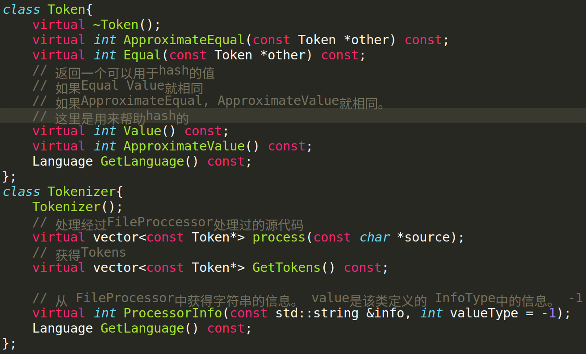
接口（Adapter模式）

Slide 9
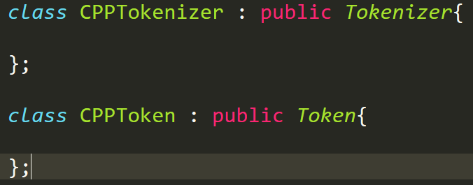
接口的实现
主类 PlagiarismDetector 中含有 Tokenizer*
可以返回一个 vector<Token*>
仅实现下列 C++ 语言版本：

Slide 10
算法实现
实现一个支持补运算的正规语言识别（确定性自动机）
实现一个伪确定性下推自动机，对语法进行简单的处理
适当增加信息，降低误判可能性
Equal 和 ApproximateEqual 结合，更可靠地判断抄袭程度

Slide 11
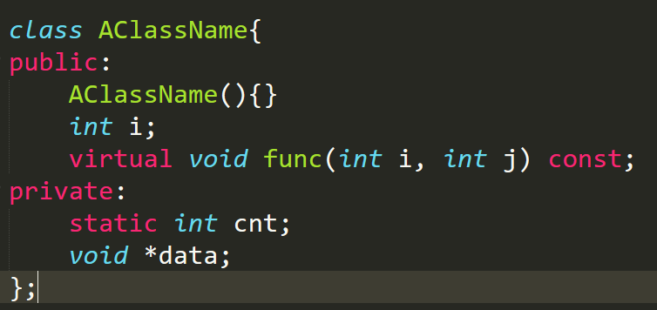
效果
CLASS, ID, BEGINCLASS,
FID, OPEN, CLOSE, OEPNBRACE, CLOSEBRACE,
VOID, FID, OPEN, INT, INT, CLOSE, CONST,
SEMICOLON, STATIC, TYPEDEF, ID, SEMICOLON,
TYPEDEF, ID, SEMICLON,
VOID, STAR, ID, SEMICOLON,
CLOSEBRACE

Slide 12
字符串匹配
Analyzer

Slide 13
算法思想
把 Token 视为字符，对两份代码进行匹配
计算代码的“相似度”以衡量抄袭的可能

Slide 14
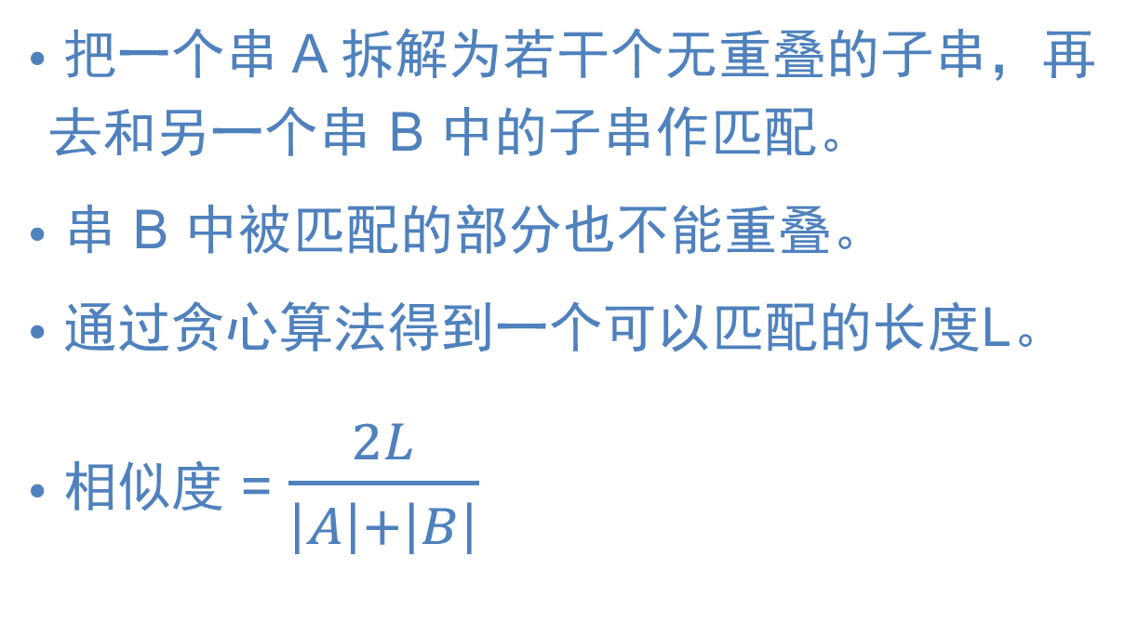
Greedy-String-Tiling
把一个串 A 拆解为若干个无重叠的子串，再去和另一个串 B 中的子串作匹配。
串 B 中被匹配的部分也不能重叠。
通过贪心算法得到一个可以匹配的长度L。
相似度 = $\frac{2L}{\left|A\right|+\left|B\right|}$

Slide 15
算法实现
枚举两串所以可匹配的子串。
循环时，每次贪心地寻找长度最长的可匹配子串进行匹配，直到找不到可以匹配的子串为止。

Slide 16
算法实现
分别枚举两串可匹配子串的起始位置，计算出可匹配部分的长度。复杂度最坏为 O(N³) ，最好为 O(N²) 。
用Karp-Rabin算法优化枚举过程：先预处理出两串的Hash值，用一个Hash表存储每个Hash值对应的子串。如此可以降低期望复杂度至 O(N) 。

Slide 17
谢谢

